Slide 1
高级软件工程
大作业开题报告
国科大学生社交平台--果仁
朱京乔 张裕 尹吉宪 倪令斌 白芳洲

Slide 2
汇报内容
项目意义
项目内容
项目开发的计划与进度安排
项目团队组成及分工

Slide 3
项目意义
鉴于目前没有专门的针对国科大整体学生的社交论坛类网站，我们希望搭建这样一个交流平台，满足学生对学习交流、活动组团、失物招领、通知公告等需求。

Slide 4
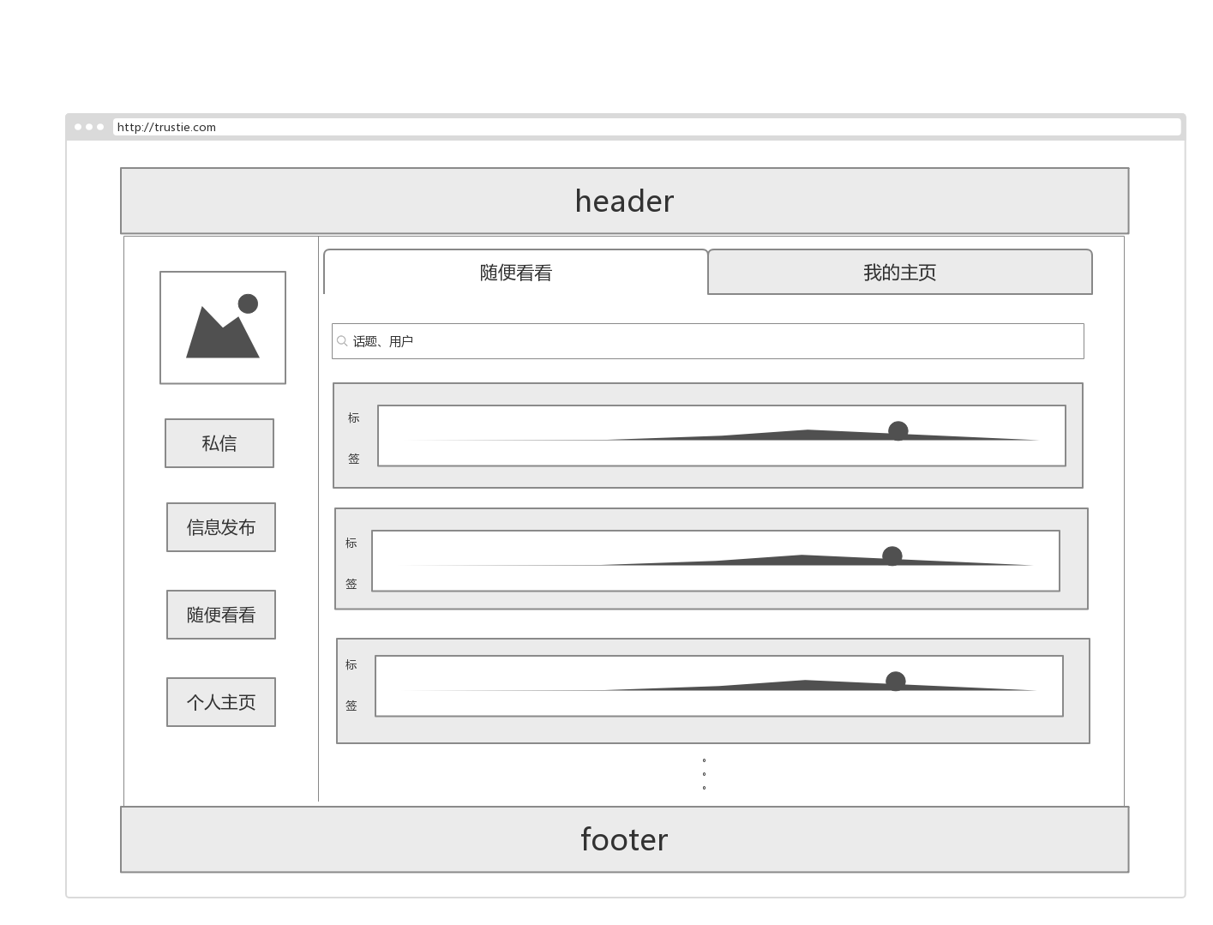
系统结构
登录
信箱页
信息发布页
搜索框
信息发布页
返回主页
互动更新页面
用户页

Slide 5
主页面
按时间顺序显示用户发布的最新信息，瀑布流呈现
下拉刷新，异步通信
搜索
关键字相关信息
私信通知
Notes:
信息显示 瀑布流 过长折叠 逐步显示/获取信息 AJAX异步通信/页面刷新

Slide 6
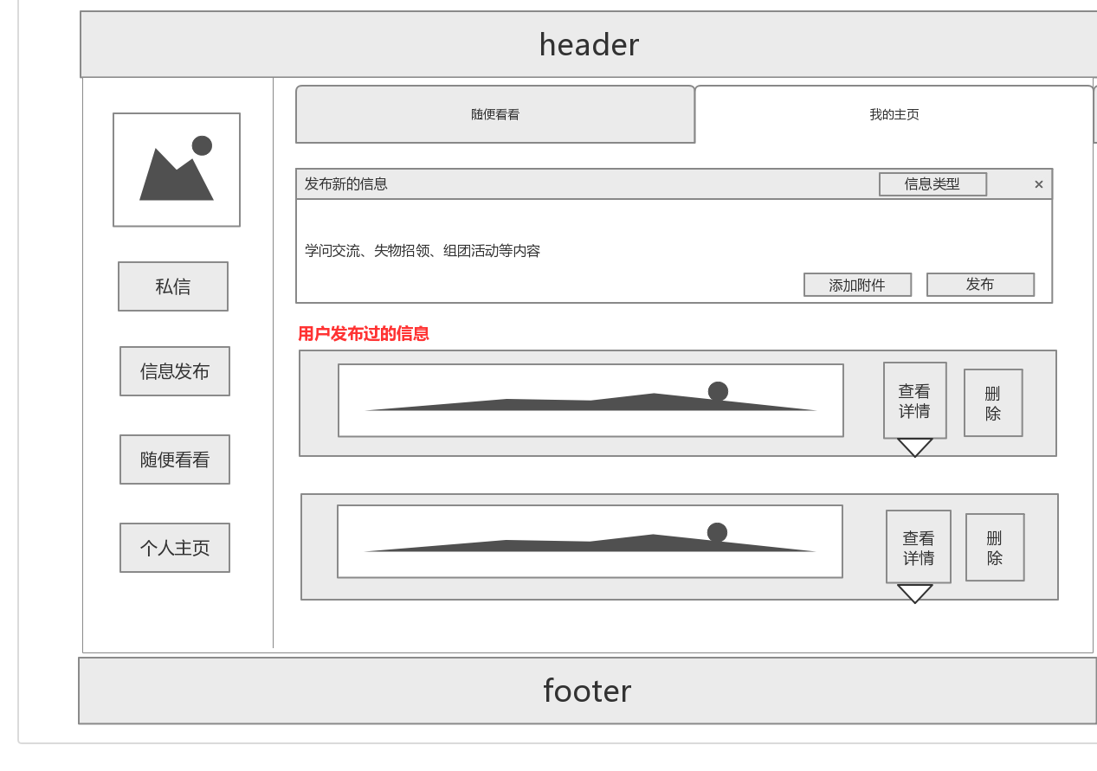
信息发布
发布新的信息
处理发布过的信息
查看详情
查看评论
回复评论

Slide 7
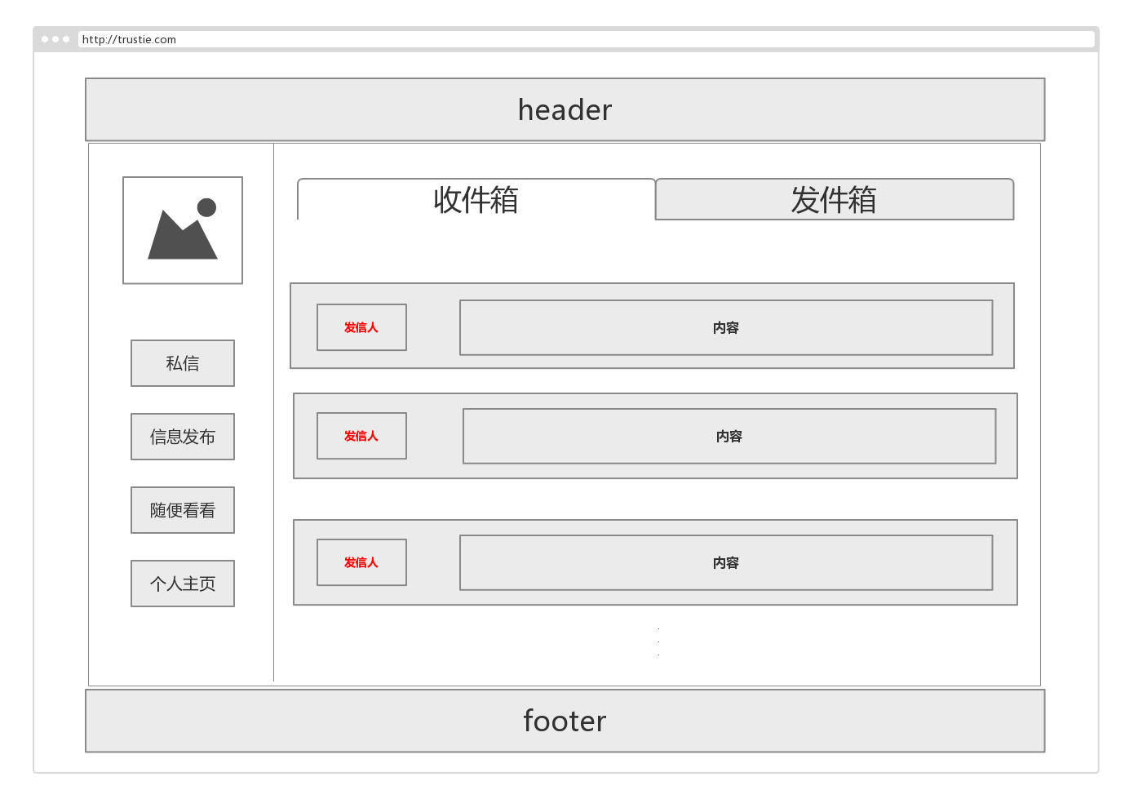
信箱
用户之间私信交流
私信显示（按时间排列）
私信回复（发件箱）

Slide 8
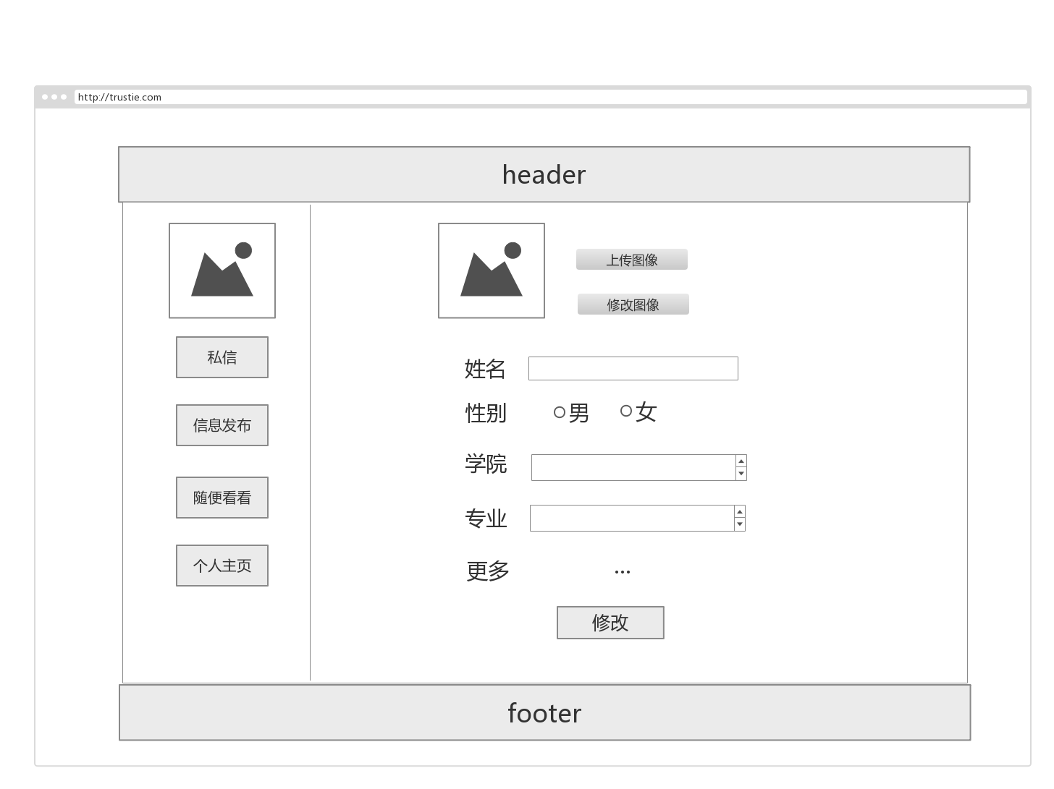
用户页
用户个人资料的完善和修改
资料完善/修改
密码修改

Slide 9
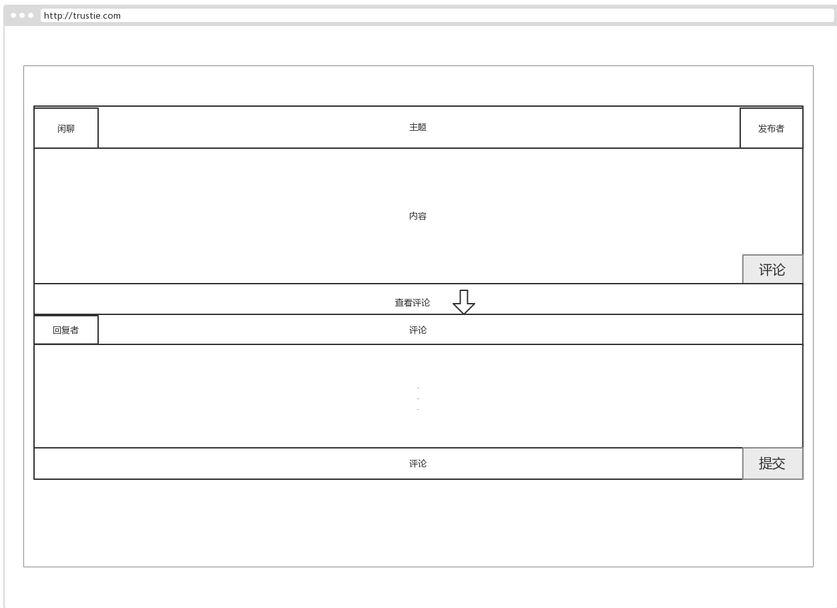
信息种类
基本信息
闲聊，问题交流，评论，
回复等。
Notes:
闲聊，问题交流解答

Slide 10
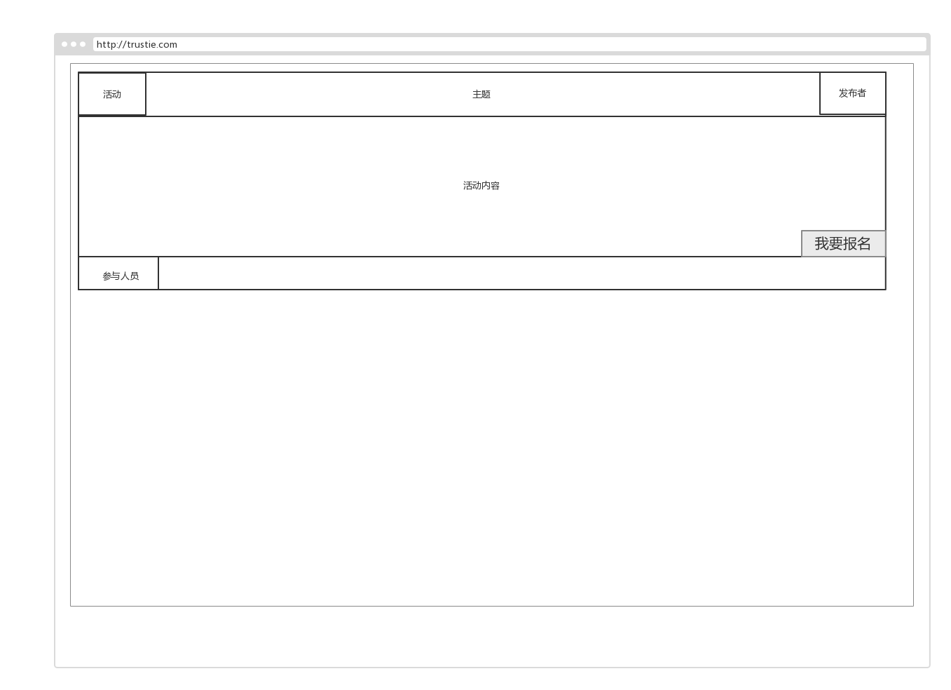
活动信息
活动组织者可在后台看见
当前活动参与状况。

Slide 11
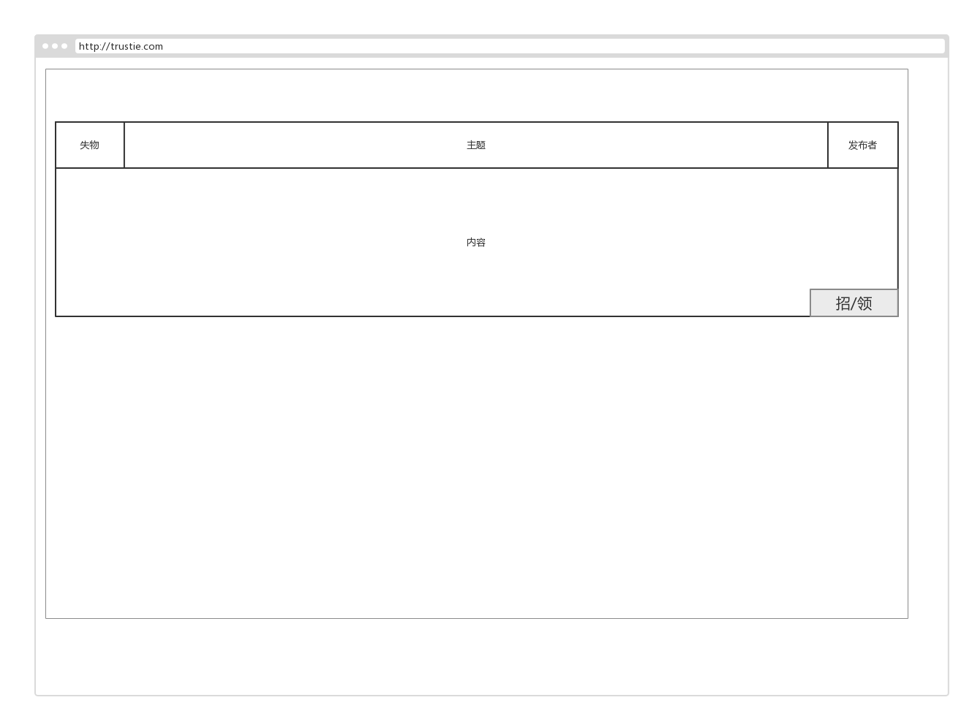
失物招领
点击招领进入私信页面发送
消息。

Slide 12
用户交互
用户
信息
用户
公开互动
私信
平台
信息
用户
通知
发布信息

Slide 13
技术实现
前端
布局：Html+css+Bootstrap框架
通信：javascript+Jquery（Ajax）
后端
Ruby on Rails
数据库
PostgreSQL（Ruby Model交互）
第三方插件工具
文本编辑器等

Slide 14
小组分工
前端
朱京乔 倪令斌
后端
张裕 尹吉宪 白芳洲
测试&运维
张裕

Slide 15
进度安排
第十一到十三周：完成基本界面设计等前端架构；
第十四到十五周：完成搜索、消息通信等后端模块；
第十六到十七周：完成前后端交互绑定及功能测试；
第十八到十九周：完成代码集成测试及上线部署；

Slide 16
谢谢！

